Slide 1







가장 최적화된 동기화 방법
D0Dam

Slide 2
동기화??
JS의 동기와 비동기와는 다르게 접근해보자
사전적 의미 ->시스템을 동시에 작동시키기 위해 여러 사건들을 조화시키는 것
스레드의 시점에서?? -> 수행시점을 조절하는 것
작업들 사이의 수행 시기를 조절하여 사건이 동시에 일어나거나, 일정한간격을 두고 일어날 수 있도록 한다.
내 결론 : 서로가 알고 있는 정보가 일치하게 한다.

Slide 3
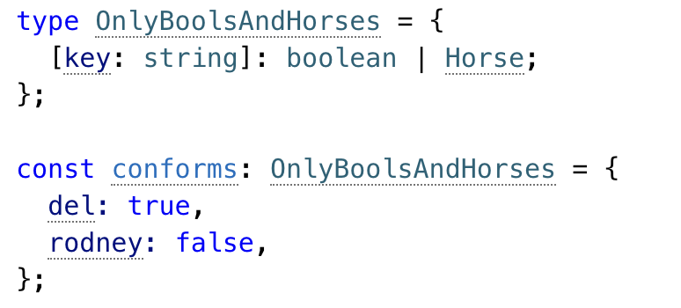
매핑된 타입 톺아보기
이전에 선언하지 않았던 프로퍼티의 타입을 선언할 수 있는 인덱스 시그니처 문법로 구성
중복을 피하기 위해 다른 타입을 바탕으로 새로운 타입을 생성 가능

Slide 4
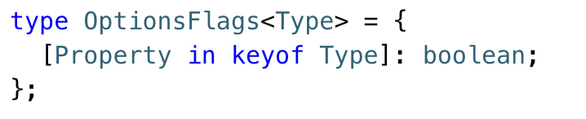
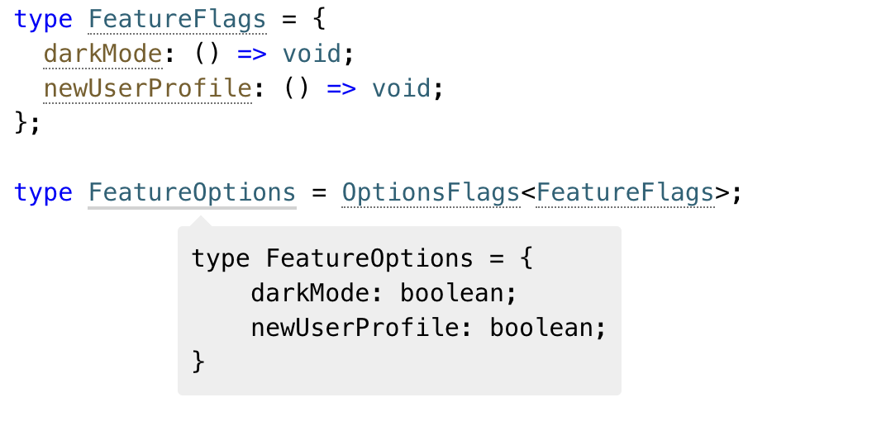
매핑된 타입 톺아보기
PropertyKey의 조합을 사용하여 키를 통해 타입을 반복적으로 생성하는 제네릭 타입
이 매핑된 타입을 활용!
FeatureFlags의 모든 프로퍼티 값을 변경

Slide 5
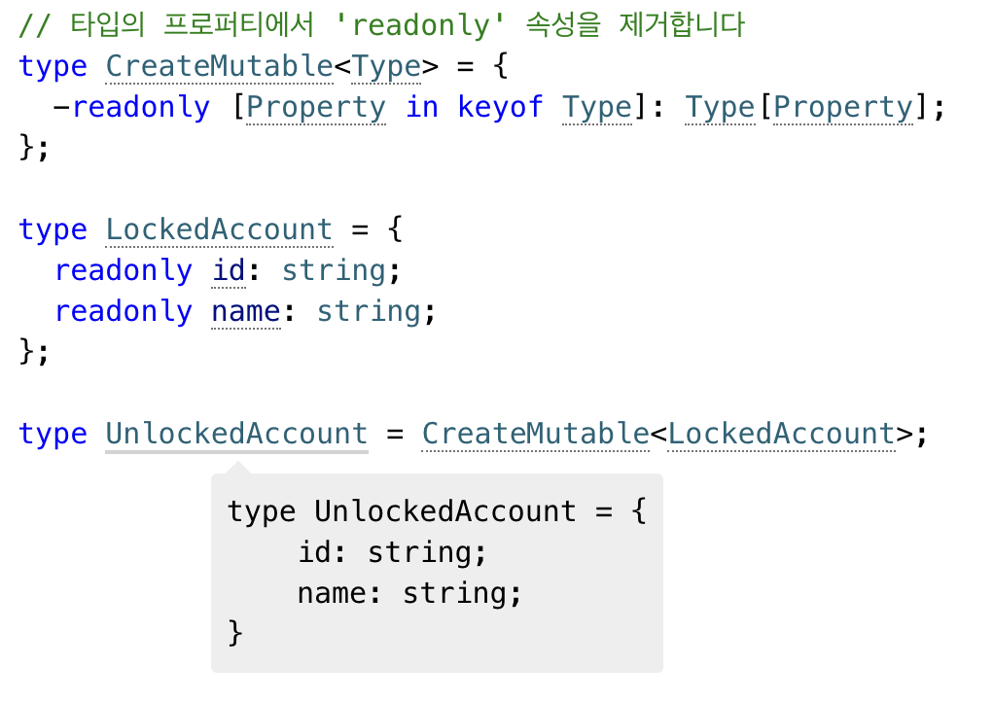
modifiers
수정자
Readonly : 가변성
? : 선택성
접두사 + 와 -
수정자를 추가하거나 제거
접두사를 추가하지 않으면 +로 간주

Slide 6
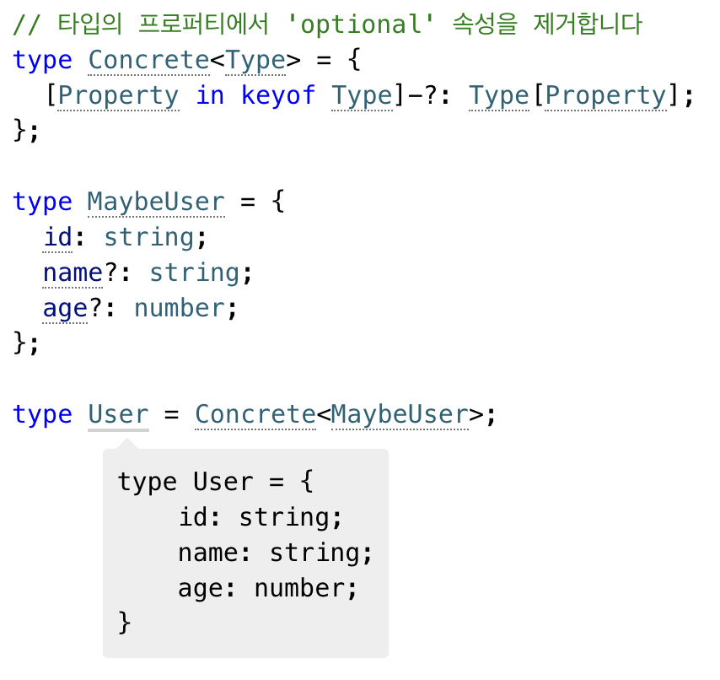
modifiers
수정자
Readonly : 가변성
? : 선택성
접두사 + 와 -
수정자를 추가하거나 제거
접두사를 추가하지 않으면 +로 간주

Slide 7
매핑된 타입으로 값을 동기화??
값을 동기화해서 최적화를 얻어낸다.
이와 같은 최적화 과정은 리액트에서 일반적.
따라서! 리액트로 이해를 해봅시다~
리엑트에서…
props가 변경될 때 해당 컴포넌트와 자식 컴포넌트가 리렌더링.
이벤트 핸들러 같이 눈에 보이는 요소가 아니라면??
->해당 부분이 바뀌어도 다시 렌더링 될 필요가 없을 수 있다.

Slide 8
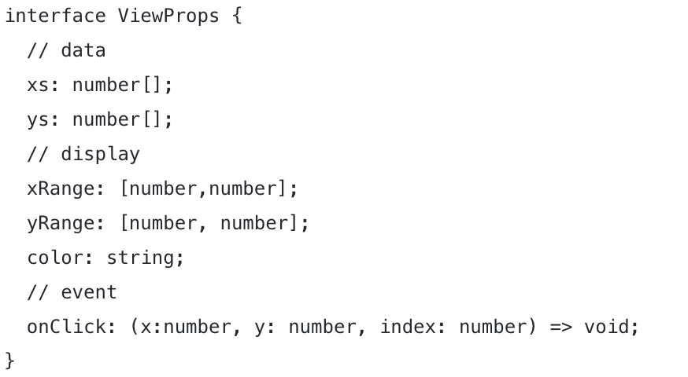
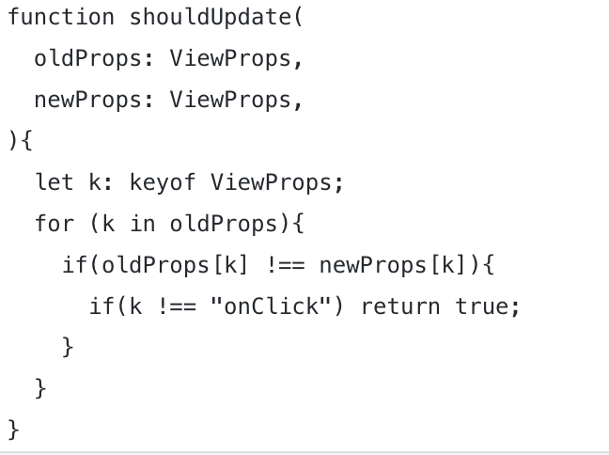
최적화 방법(보수적, 실패에 닫힌 접근법)
최적화를 위해 다시 리렌더링이 필요한지 판단하는 함수 만들기
어떤 props가 추가되더라도 해당 props에 대해서도 항상 판단
->필요한 업데이트를 놓치는 에러를 허용하지 않는다.

Slide 9
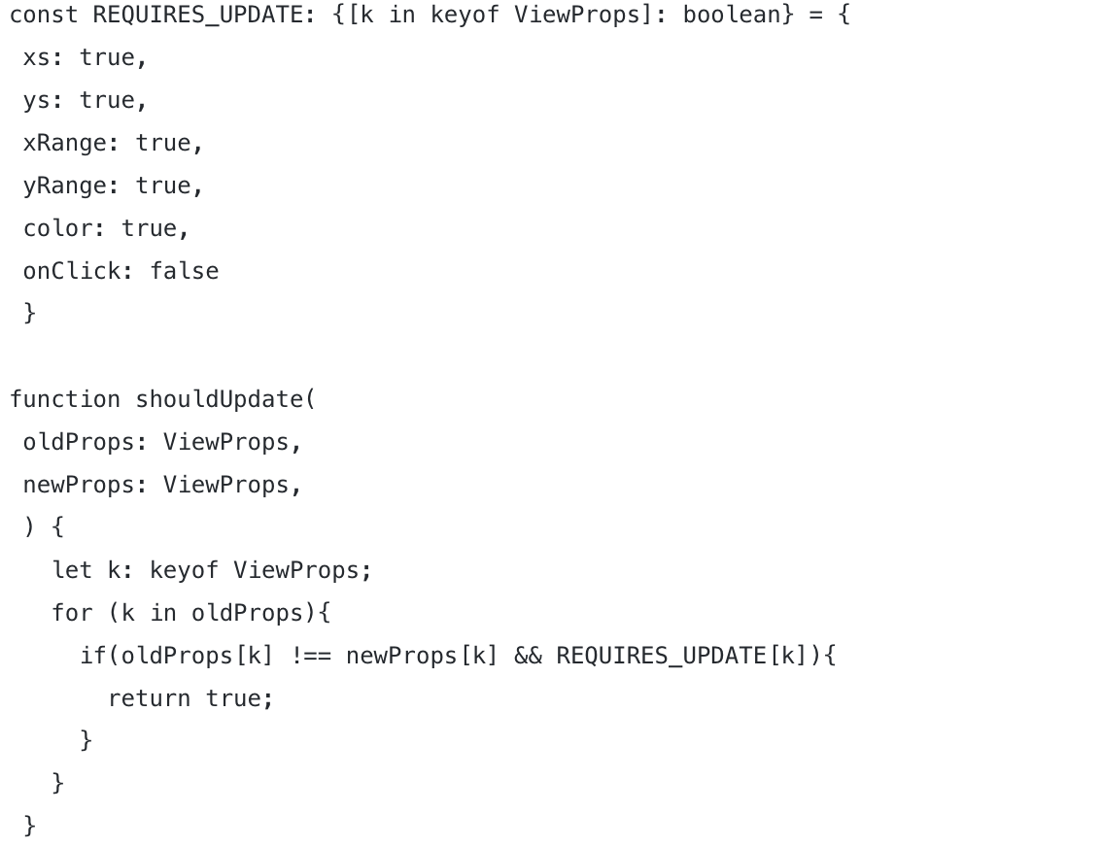
최적화 방법(타입체커 활용)
최적화를 위해 다시 리렌더링이 필요한지 판단하는 함수 만들기
타입체커가 역할들을 대신하도록 만들자.

Slide 10
결론
타입 체커를 활용해 매핑된 타입으로 업데이트 항목들을 정리한다.(동기화 한다.)
매핑된 타입의 다양한 쓰임새를 안다.
매핑된 타입은 인덱스 시그니처로부터 이어져 온다.
Async await 다들 아시죠..? ㅎㅎ

